Slide 1
彷徨到坚定
——新课程历史选考备考方向与策略

Slide 2
目录
处境：我们为何感到彷徨？
方向：如何从彷徨到坚定？
策略：怎样做才能更坚定？

Slide 3
处境：我们为何感到彷徨？
学生：
备考时间紧、科目多
历史内容多、知识杂
答题不在线、无方向
⋯⋯
老师：
备考时间紧、内容多
教材融通难、体系乱
试卷怎么考、考什么
题型怎么变、咋应对
比例难确定、无把握
小道消息杂、心意乱
⋯⋯
新课程
新评价
新教材
无考纲
无样卷

Slide 4
方向：如何从彷徨到坚定？
一、课标即考纲
二、体系即导向
三、思路即出路

Slide 5
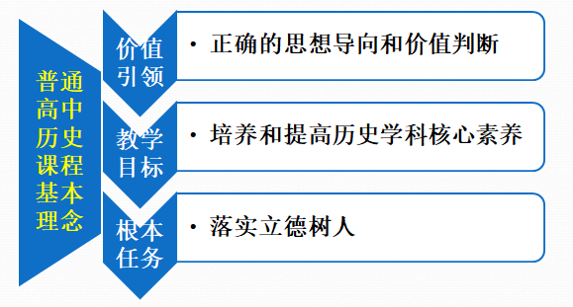
方向：如何从彷徨到坚定？
一、课标即考纲
深刻领悟课程理念、课程结构、课程评价
以立德树人为历史课程的根本任务
坚持正确的思想导向和价值判断
以培养和提高学生的历史学科核心素养为目标

Slide 6
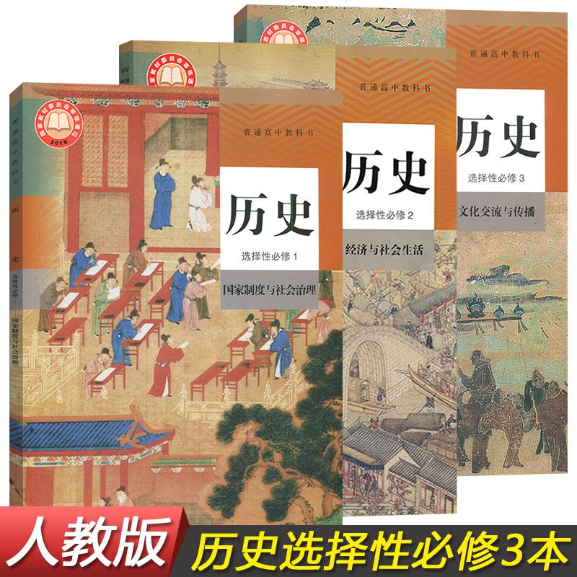

方向：如何从彷徨到坚定？
专题史
多角度理解
基础与拓展
理解与提升
视野与价值
通史
历史大势

Slide 7
方向：如何从彷徨到坚定？
必修课程
本课程以马克思主义为指导，通过中外重大历史事件、历史人物和历史现象的叙述，展现人类发展进程中丰富的历史文化遗产，以及人类社会从古到今、从分散到整体、社会形态从低级到高级的发展历程。
深化对中华民族多元一体发展趋势的认识，认同社会主义核心价值观和中华优秀传统文化；了解世界的多样性，理解并尊重世界各国各地区的文化传统，拓宽国际视野，形成开放的世界意识。

Slide 8
方向：如何从彷徨到坚定？
选必课程
选必1：国家制度和社会治理
人类社会进入文明时代的标志是国家的产生，国家统治以来一系列制度，包括建立组织和制定规则。
以权力分配、机构设置和运行为主的政治体制，规定了国家制度的基本框架。
人事管理、法律、外交、财政都是国家制度不可或缺的重要组成部分，社会治理则是国家关注的重点。
对上层建筑的各领域的实质进行深入分析，认识国家治理体系和治理能力现代化的重要性。

Slide 9
方向：如何从彷徨到坚定？
选必2：经济与社会生活
从经济与社会生活的角度，揭示人类社会的发展，有助于充分认识生产方式变革对人类社会发展所具有的革命性意义。
选必3：文化交流与传播
不同文明、不同人群之间的联系与互动，理解文化交流与传播在文明进步中的重要作用。
了解文化交流与传播的主要方式、途径和载体，展现中外历史上重要文化产品和文化成就交流传播的过程以及不同文化发展变化所产生的重要影响。
尊重世界文明的多样性、以文明交流超越文明隔阂，文明互鉴超越文明冲突，文明共存超越文明优越。

Slide 10
方向：如何从彷徨到坚定？
命题原则
以课程标准依据
以考查历史学科核心素养的具备程度为目的
以新情境下的问题解决为重心

Slide 11
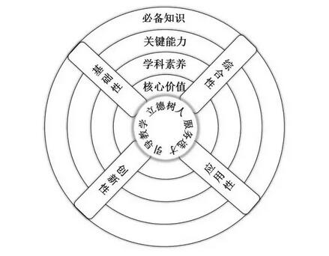
二、《体系》即导向
方向：如何从彷徨到坚定？
考试是教育教学过程中一个重要的环节，是评价教育教学质量的有效手段。命题作为考试的一个重要环节，具有一定的价值取向，对教学改革具有一定的导向作用。
该体系由“一核四层四翼”组成，其中，“一核”是高考的核心功能，即“立德树人、服务选才、引导教学”，回答“为什么考”的问题；“四层”为高考的考查内容，即“核心价值、学科素养、关键能力、必备知识”，回答“考什么”的问题；“四翼”为高考的考查要求，即“基础性、综合性、应用性、创新性”，回答“怎么考”的问题。

Slide 12
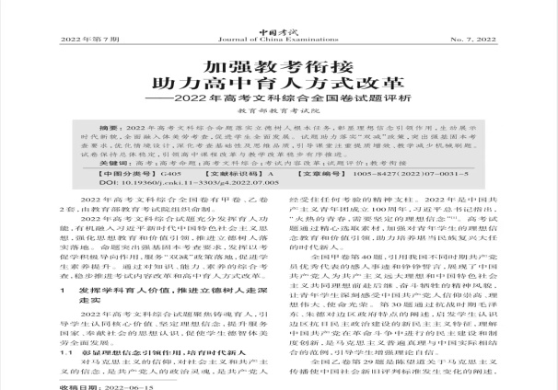
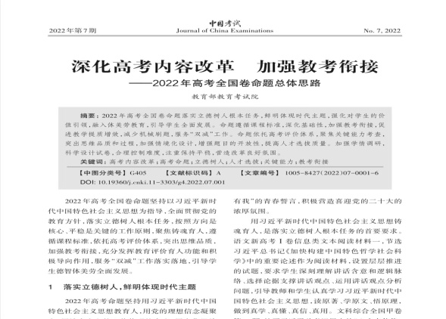
三、思路即出路
方向：如何从彷徨到坚定？
1、突出强基固本
强化对基本概念、基本原理的考查强化高考的基础性导向，引导教学回归课程标准、回归教材，夯实学生基础知识基础。方向是核心、平稳是关键；
2、命题总体思路
遵循课程标准，依托高考评价体系；突出思维品质，加强教考衔接。

Slide 13
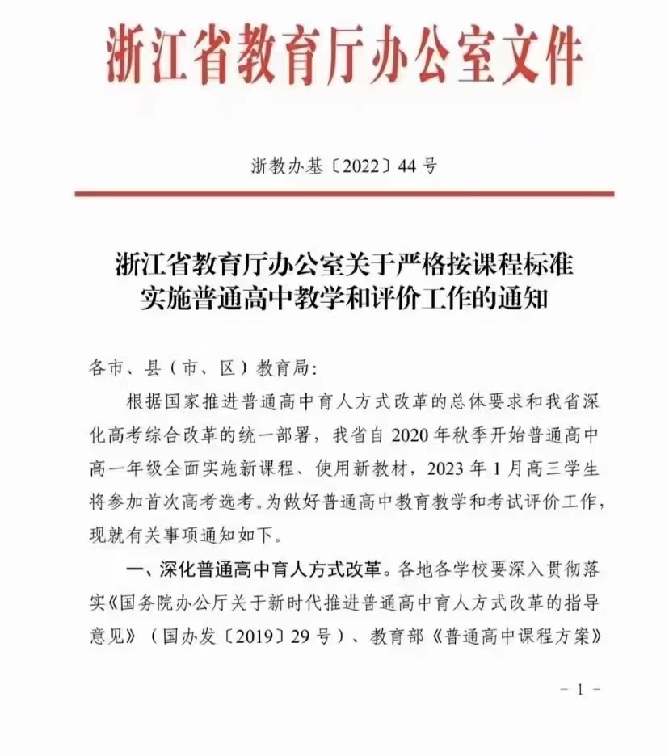
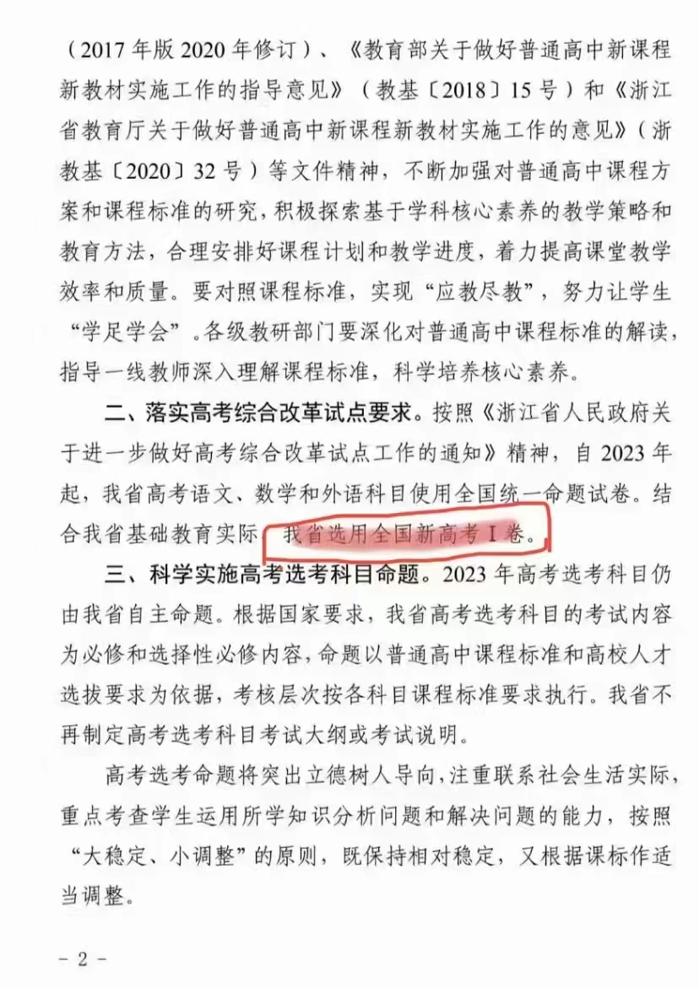
方向：如何从彷徨到坚定？

Slide 14
方向：如何从彷徨到坚定？
2022年1月历史命题思路
1、立德为本，价值引领
弘扬社会主义核心价值观，宣传中华民族优秀传统文化，引领学生汲取历史智慧，肩负民族复兴的责任感、使命感；拓展学生博古通今、学贯中西的历史眼光，以国际视野引导树立文明互鉴、构建人类命运共同体的理念。
2、教材为基，中心开花
试卷继承浙江卷的一贯风格，坚持以教材为本的命题导向，从中学历史教学实际出发，不考繁难偏旧，着重考查主干知识和核心理念，力求必修、选修知识点全覆盖。在试卷难度、模块分布、题型结构等方面保持稳定，精心设计，巧妙营造历史情境，做到历史教学成效考查与高考选拔功能的兼顾。
3、素养为要，能力提升
试卷注重人才选拔标准，着重考查学生的历史学科素养。

Slide 15
2022年6月历史命题思路
方向：如何从彷徨到坚定？
1、“立德树人”，把握命题方向
以社会主义核心价值观为引领，继承和弘扬中华优秀文化、红色文化和社会主义先进文化，使学生坚定中国特色社会主义道路自信、理论自信、制度自信和文化自信。
2、“稳”字当先，突出主干知识考查
聚焦于主干知识，充分体现了疫情形势下对学情与考情的关切，确保考试平稳。
3、原创为要，确保公平落地
通过鲜活的情境创设，引导学生解决问题，促进学生学科核心素养提升，真正让学生学有所得、考有所获，确保公平落地。
4、精进立标，力求科学准确
试题在秉承一贯风格基础上，进一步精进，探索未来新教材形势下高考命题的新方向，古今中外的融会交流，贯通中西的历史视界，读史开慧的理性审视。

Slide 16
策略：怎样做才能更坚定？
一、围绕课标
二、围绕教材
三、围绕试题
四、关注时代

Slide 17
策略：怎样做才能更坚定？
一、围绕课标
1、考点化
2、问题化
如纲要上“辛亥革命与中华民国的建立”
了解孙中山三民主义的基本内容，理解辛亥革命与中华民国对中国结束帝制、建立民国的意义及局限性；了解北洋军阀的统治及特点；概述新文化的主要内容，探讨其对近代中国思想解放的影响。
如选必二“生产方式与劳作方式”
了解历史上劳动工具的变化和主要劳作方式；认识近代以来大机器生产、工厂制度、智能技术等的出现对改变人们劳作方式及生活方式的意义；充分认识生产方式的变革对人类社会发展所具有的革命性意义。

Slide 18
策略：怎样做才能更坚定？
二、围绕教材
1、全面阅读：教材目录、单元导语、单元标题、课目标题、教材补充
（1）教材目录：历史发展进程及规律
（2）单元导语：历史阶段特征及主题
（3）单元标题：历史核心概念及特点
（4）课目标题：历史知识结构及理解
（5）其他补充：学习聚焦、史料阅读、历史纵横、探究与拓展等等。

Slide 19
策略：怎样做才能更坚定？
中外历史纲要（上）
第一单元 从中华文明起源到秦汉统一多民族封建国家的建立与巩固
第二单元 三国两晋南北朝的民族交融与隋唐统一多民族封建国家的发展
第三单元 辽宋夏金多民族政权的并立与元朝的统一
第四单元 明清中国版图的奠定与面临的挑战
第五单元 晚清时期的内忧外患与救亡图存
第六单元 辛亥革命与中华民国的建立
第七单元 中国共产党成立与新民主主义革命兴起
第八单元 中华民族的抗日战争和人民解放战争
第九单元 中华人民共和国成立和社会主义革命与建设
第十单元 改革开放与社会主义现代化建设新时期

Slide 20
策略：怎样做才能更坚定？
选必3文化交流与传播
第一单元 源远流长的中华文化
第1课 中华优秀传统文化的内涵与特点
第2课 中华文化的世界意义
第二单元 世界文化的多元传统
第3课 古代西亚、 非洲文化
第4课 欧洲文化的形成
第5课 南亚、 东亚与美洲的文化
第三单元 人口迁徙与文化认同
第6课 古代人类的迁徙和区域文化的形成
第7课 近代殖民活动和人口的跨地域转移
第8课 现代社会的“移民”和多元文化
第四单元 商路、贸易与文化交流
第9课 古代的商路、 贸易与文化交流
第10课 近代以来的世界贸易与文化交流的扩展
第五单元 战争与文化碰撞
第11课 古代战争与地域文化的演变
第12课 近代战争与西方文化的扩张
第13课 现代战争与不同文化的碰撞和交流
第六单元 文化的传承与保护
第14课 文化传承的多种载体及其发展
第15课 文化遗产:全人类共同的财富

Slide 21
第三单元
辽宋夏金多民族政权的并立与元朝的统一（导言）
策略：怎样做才能更坚定？
辽宋夏金元是继三国两晋南北朝之后又一个北方民族活跃的时期，具体可分 三 个阶段：北宋与辽、西夏的对峙， 南宋与金、西夏的对峙，元朝的统一。
宋朝强化专制集权， 内部统治比较稳定，社会经济高度发展，学术文化也取得突出成就，但军事力量不振，与北方民族交战处于劣势。与这一时期的战争相比，各民族之间经济和文化联系更为持久和稳定，呈现出互相交融的趋势。
元朝结束了多民族政权并立的局面，成为中国历史上第一个由北方民族建立的统一王朝。
这一时期，中国的经济、文化成就在世界上仍处于领先地位。

Slide 22
辛亥革命（子目、学习聚焦）
策略：怎样做才能更坚定？
课标要求
了解孙中山三民主义的基本内容，理解辛亥革命与中华民国对中国结束帝制、建立民国的意义及局限性。
子目标题
资产阶级民主革命的兴起
武昌起义与中华民国建立
辛亥革命的历史意义。
学习聚焦
辛亥革命拉开了中国完全意义上的近代民族民主革命的序幕。在革命运动高涨之际，立宪运动也造成很大声势。
武昌起义成功，中华民国建立，但革命成果最终落入北洋军阀首领袁世凯手中。
辛亥革命推翻了清王朝统治，但没有解决近代中国社会的根本问题。

Slide 23
策略：怎样做才能更坚定？
2、深度思考
以工业革命为例：时代背景、演进规律、历史进程中作用等等
一、认识工业革命是时代合力的综合产物。
问题链1：工业革命为什么能发生？（条件）工业革命为什么会发生？（时代）工业革命为什么会发生在18世纪中期的英国？（空间）工业革命的发生本质上说明了什么？（唯物史观）
二、认识工业革命的进程实质是文明演进的历程。
问题链2：两次工业革命之间有何联系？工业革命的进程有何具体表现？推动工业革命进程的原动力是什么？从文明视角分析工业革命的进程内涵？
三、认识工业革命对人与世界的改变。
问题链3：工业革命在哪些方面改变了人类社会生活？工业革命使得世界发生了怎样的变化？

Slide 24
策略：怎样做才能更坚定？
工业革命的学术思考
工业革命应该是人类历史上具有划时代意义的伟大革命。一百多年来，学者们就工业革命的定义争论不休，研究的问题越来越深入。但研究者即使对一些基本问题也很少形成共识，“究竟什么是工业革命”这一问题往往人言人殊。
从学术角度分析工业革命的字面，包含“工业”和“革命”两个部分。
根据百度百科：工业(industry)是指采集原料，并把它们加工成产品的工作和过程。
❶工业是社会分工发展的产物，经过手工业、机器大工业、现代工业几个发展阶段。
❷革命，则是指推动事物发生根本变革，引起事物从旧质变为新质的飞跃，是一种实现社会变革的历史过程。
四、有价值的思考：
问题链4: 如果让你给工业革命下一个定义，请用一句话概括？有学者认为，工业革命是由一台机器开启的一个新时代。你认为，这是一个怎样的时代？
工业文明时代、资本主义的殖民时代，资产阶级革命与改革社会形态转型时代、无产阶级革命时代、争取民族独立的时代等等，形成大历史观。培养学生的世界视野。

Slide 25
策略：怎样做才能更坚定？
辽朝的职官设置分为南、北面官，北面官负责契丹等游牧民族事务，南面官负责以汉人为主的农耕民族事务。皇帝和宫廷依然保持草原习俗，每年随季节转换定期迁徙。
其（西夏）制度基本模仿北宋，中央机构除汉式官称外，同时有一套本民族称谓的官称。
金朝制度基本沿袭唐宋，同时保持了一套女真民族的管理系统，叫作“猛安谋克” 。
1260 年，成吉思汗的孙子忽必烈即位，开始推行中原传统政治制度，兴建大都。
阅读以上材料（教材原文），概括辽夏金元政治统治的特点，分析其对中国历史进程的影响。

Slide 26
策略：怎样做才能更坚定？
建议：
1、学习中国古代史时，将某一时期的政治、经济、思想、文化、生活整体融通。
2、学习中国近现代史时，将中国历史置于世界背景中融通。
3、学习世界古代史时，充分理解世界文明分散、孤立、多元特点。
4、学习世界近现代史，紧紧抓住世界连接为一体，结合物种交流、人口迁徙、殖民战争等等史实，从殖民体系、世界市场、文化碰撞等角度，认识世界历史发展趋势。
5、学习选必时，联系中外，从古到今认识人类政治、经济、文化的演变趋势及规律。
3、知识融通
融中外、通古今
融体系，通视野
融思维，通价值

Slide 27
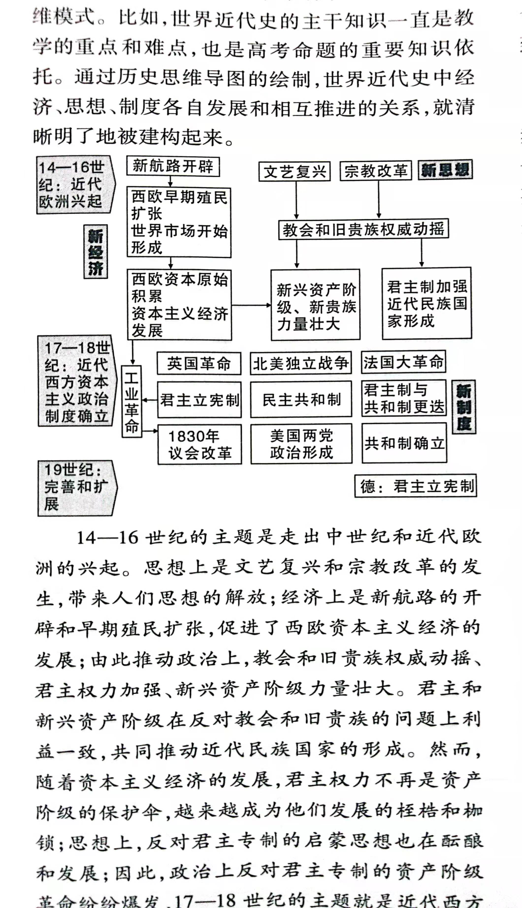
策略：怎样做才能更坚定？
学科素养下融通
时空观念下的世界近代史

Slide 28
策略：怎样做才能更坚定？
价值引领下的知识融通
学科价值：历史规律、历史趋势、知识领悟、历史经验与教训等等。
核心价值：自由平等、民主法治、改革创新等等。
如2022年1月选考第29题：依法治国是现代国家治国理政的需要。管窥西方法制演进，立足国情，借鉴精华。
该题史料情境贯通古今，注重知识融通，将罗马法、拿破仑民法典、德意志1871宪法串连起来，结合资产阶级代议制的发展和《德意志帝国宪法》的内容对 “帝国宪制”“极为‘粗拙’”的观点进行历史解释。

Slide 29
策略：怎样做才能更坚定？
三、围绕试题
1、练真题（试题的质量）
2、真练题（思维训练、举一反三、教材结合）
3、练模拟（地市原创模拟试题）
4、模拟练（自己模仿出试题）

Slide 30
策略：怎样做才能更坚定？
（杭州11月模拟，14）杭州国家版本馆建筑设计围绕“宋代园林神韵的当代藏书建筑”展开，设计团队透露，他们甚至改过三次图纸，只是为了给三棵几乎和宋画上的一模一样的松树让道。目前，四大主题展览和数字展馆已正式对外开放。这一现象说明
①文化遗产须借助现代科技才能焕发活力
②“为松树让道”体现了“天人合一”的理念
③文化遗产是历史留给全人类的共同财富
④该馆有助于赓续中华文脉坚定文化自信
A．①②③ B．②③④ C．①②④ D．①③④
（杭州11月模拟，24） 丝绸的发现是2021年3月以来三星堆考古发掘最大的亮点之一。此次发掘现场专门设计建造了全封闭、恒温恒湿的发掘方舱，发掘人员全程身穿防护服进舱工作，尽量做到无菌化发掘。多学科实验室配置了一系列监测、检测与记录仪器，对出土器物进行现场观察、分析、信息提取和保护。三星堆考古说明
A．历史研究必须有考古依据方可采信 B．蚕桑丝织技术最早出现在三星堆
C．现代科技手段大量运用于考古研究 D．新冠疫情倒逼考古学的技术进步

Slide 31
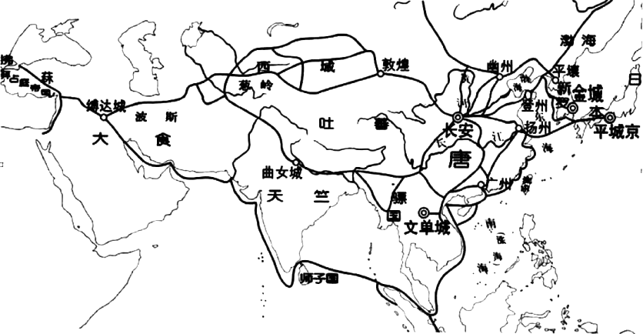
策略：怎样做才能更坚定？
（3）阅读材料三，唐代对外交通线路在东西方交流过程中发挥着极其重要的作用，基于其作用的不同理解往往被冠以多种称呼。请结合所学知识，为唐代对外交通线拟定一个称呼，并运用具体史实，予以论述。（8分。要求：以“ 交流之路”为称呼，简洁明了；以拟定的称呼为题，论证充分，史实准确，表述清晰，字数控制在200-300。）

Slide 32
策略：怎样做才能更坚定？
【论述评分参考】
阐述部分实行三档水平给分，评分参考的要素是：史实准确，论证充分，表述清晰。
第一档5—6分
水平1：
论述：围绕所选或自拟观点，结合准确史实，合乎逻辑地充分论证。史论结合，能例举2—3个重要史实论证所选观点，涉及东西方不同国家和地区，如中国、日本朝鲜、阿拉伯、天竺、东南亚等国家或地区。
语言：叙述成结构层次分明，表达清晰，字数合理。

Slide 33
策略：怎样做才能更坚定？
【示例】
商贸交流之路
唐前期，东西贸易往来以陆路为主，唐朝中后期，受割据、战乱等因素影响，海上贸易日益兴盛，广州、扬州等地成为重要对外贸易港口。丝绸、瓷器、茶叶等成为中国大宗出口商品，沿海路外销东南亚、波斯湾、红海沿岸等地。唐都长安聚集各国使节、商人、侨民，成为当时国际性大都会。阿拉伯商人在亚、非、欧三洲从事中介贸易，活动范围遍及世界各主要文明区域。商业贸易的发展促进不同地区、不同国家之间的交流，大大丰富了人们的物质生活和精神生活。
宗教交流之路
唐朝初年，玄奘前往天竺取经，钻研佛学，到许多国家周游讲学，成为佛学大师。隋唐时期，佛教出现不同宗派，主张顿悟成佛的禅宗成为佛教主流，佛教完成本土化。中国传统诗词、书法和绘画吸收佛教理念，更加注重意境表达。敦煌莫高窟等佛教石窟是中国佛教建筑艺术的结晶，也是中华文化的瑰宝。鉴真东渡日本，传授佛法，日本、新罗等国派僧人来长安求法，日本的海空回国时携带了许多佛经，佛教的发展影响到周边国家。（祆教、景教等在中原传播）。

Slide 34
文化交流之路
中亚和西亚的服饰、饮食、杂技、魔术、音乐、舞蹈等在唐朝广受欢迎，异域文化在很多方法对中国产生深远影响。朝鲜、日本等国把儒家经典作为教科书，儒学成为官学。东亚和东南亚地区在历法、建筑、绘画、饮食、节日、习俗等深受唐文化影响。交通线上的敦煌莫高窟等佛教石窟，融汇东西艺术风格，是人类文化史上的瑰宝。中国的医药知识和造纸术，印度的数字经阿拉伯人，传入欧洲，促进了西欧文化的发展。阿拉伯文化融合了东西方的文化遗产，阿拉伯帝国成为东西文化交流的桥梁。

Slide 35
第二档：3—4分
水平2：
论述：能够运用1-2个史实进行阐述，有一定的史论结合，但论证史实不完整、史实表述不够准确，与自选观点不太适切。
语言：叙述基本连贯通顺，字数较合理。
第三档：0—2分
水平3；
论述：与所选观点存在较大偏差。史实不清，论述逻辑混乱。
语言：仅能简单罗列史实，逻辑混乱，字数严重不够。

Slide 36
策略：怎样做才能更坚定？
情境
关键信息
人物
据学者研究，被马克思称为“经济学之父”的亚当·斯密，其《国富论》引用中国古籍资料24次，并以司马迁“贫富之道，莫之夺予”“物盛则衰，时极而转”的思想，论述自由竞争与价格波动。他以温和而坚定的态度表明，必须让生产和交换中的某些“自然法则”在经济市场上自行发生作用。由上述材料可获得的启示与认识是
①文明需要互鉴，文化需要交流
②“治世不一道，便国不必古”
③政府的职责是控制“看不见的手”
④让市场机制发挥调节资源的作用
A．①② B．①④ C．②③ D．③④
答题思维
（1）选择题
题干阅读注意什么
如何运用历史思维
选项排除根据什么
知识点中的多维性

Slide 37
主观题作答常见的问题
策略：怎样做才能更坚定？
1、审题不细致，对问题的关键词把握不准确，对问题指向的内涵不理解。
2、答题不规范，答案组织混乱，缺乏思维的逻辑性。
3、不清楚提问方式，不明白答案来源。
4、材料阅读分析能力欠缺，知识的迁移能力不够。
5、教材的基础不扎实，回答问题停留在皮毛，不完整、不准确、张冠李戴。
6、历史概念、历史事件的本质理解不深不透。

Slide 38
策略：怎样做才能更坚定？
设问主体
因果逻辑
归纳思维提升
如28题：
（1）人地关系，也是天人关系。阅读材料一，结合所学，指出荀子在天人关系上的思想主张。在老子看来，天地人关系中的“有”和“无”“难”和“易”“福”和“祸”都可以相互转化，其据以分析的方法论是什么？请说明庄子“齐物”追求的精神境界。（4分）
（2）在人地关系的图景中，古往今来许多政治家或政党通过田制改革，调整人地关系。根据材料二，结合所学，分析指出商鞅于“帝王之制”“改”的是什么？说明北魏至唐前期田制的变化。为了改变小生产状态，“改地换天”的新中国，开展了对农业的社会主义改造，请用一句话概括“改造”的内涵。（5分）
（3）阅读材料一二三，有两点认识可供选择讨论：①对人地关系的认知，产生出不同的思想主张和政策面向，影响最大者莫过于“重农抑商”。结合所学，阐述这一为历代王朝所推行的经济政策在汉代商业领域的具体表现及其影响。②从人地关系的认识出发，分析说明人类与自然的关系。安徽宏村被誉为“科学与诗意最完美结合”的古村落，结合所学，说说其巧夺天工的“中华一绝”是什么？试对其背山面水、错落有致的卧牛形村落布局予以描述。（6分）
答题思维
（2）非选择题
问题阅读注意什么
问题映射哪些考点
材料如何联系教材
思维如何做到迁移
答案组织如何精准
逻辑情境价值立意
开放设问：辩证思维与批判性思维

Slide 39
策略：怎样做才能更坚定？
四、围绕时代
当今世界形势
中国的新时代
如2022年1月选考第29题：“穷则变，变则通，通则久”与时俱进的改革推动经济社会发展。”改革是关键词，是对2018年5月28日习近平总书记在中国科学院第十九次院士大会、中国工程院第十四次院士大会上“创新决胜未来，改革关乎国运”这一论断的回应，弘扬了改革的时代主旋律。
该题利用三则材料，分别从古代穿越商鞅变法富国强兵，横扫六国的秦军的历史烟云，走出历史典籍，鲜活再现秦始皇兵马俑的威武军阵；近代中国解放战争时期国民党币制改革掠夺百姓导致经济崩溃与共产党土地改革赢得民心从而建立新中国进行鲜明对比，彰显民心向背，民为邦本；引用习总书记讲话，考察现代中国共产党深化经济体制改革和科技体制改革重大举措，让学生深刻领会新时代、新时期中国共产党以史为鉴、以改革推动经济社会发展的治国理政的新理论。

Slide 40
策略：怎样做才能更坚定？
习近平对国际形势最新判断
当前，世界多极化、经济全球化、文化多样化、社会信息化深入发展，人类社会充满希望。同时，国际形势的不稳定性不确定性更加突出，人类面临的全球性挑战更加严峻，需要世界各国齐心协力、共同应对。
应对共同挑战、迈向美好未来，既需要经济科技力量，也需要文化文明力量。
——2019年5月亚洲文明对话大会习近平主旨演讲
围绕以上时代主旨，可以梳理以下知识：
工业革命
两次世界大战
世界多极化
经济全球化
第三次科技革命
文化交流与传播
等等

Slide 41
策略：怎样做才能更坚定？
习近平用这“三观”把握国际形势
树立正确的历史观。“所谓正确历史观，就是不仅要看现在国际形势什么样，而且要端起历史望远镜回顾过去、总结历史规律，展望未来、把握历史前进大势。”
树立正确的大局观。 “所谓正确大局观，就是不仅要看到现象和细节怎么样，而且要把握本质和全局，抓住主要矛盾和矛盾的主要方面，避免在林林总总、纷纭多变的国际乱象中迷失方向、舍本逐末。”
树立正确的角色观。 “所谓正确角色观，就是不仅要冷静分析各种国际现象，而且要把自己摆进去，在我国同世界的关系中看问题，弄清楚在世界格局演变中我国的地位和作用，科学制定我国对外方针政策。
—— 2018年6月中央外事工作会议习近平的讲话
如围绕树立正确的角色观，可以梳理：
中国古代、近代、现代的对外关系
新航路背景下的海禁政策
列强侵略下的被动开放
世界反法西斯战争中的东方主战场
两极格局下的外交政策调整
人类命运共同体。等等

Slide 42
策略：怎样做才能更坚定？
习近平同美国总统拜登在巴厘岛举行会晤（11月14日）
中美关系：世界正处于一个重大历史转折点，各国既需要面对前所未有的挑战，也应该抓住前所未有的机遇。我们应该从这个高度看待和处理中美关系。中美关系不应该是你输我赢、你兴我衰的零和博弈，中美各自取得成功对彼此是机遇而非挑战。宽广的地球完全容得下中美各自发展、共同繁荣。双方应该正确看待对方内外政策和战略意图，确立对话而非对抗、双赢而非零和的交往基调。……遵守国际关系基本准则和中美三个联合公报，这是双方管控矛盾分歧、防止对抗冲突的关键，也是中美关系最重要的防护和安全网。

Slide 43
策略：怎样做才能更坚定？
台湾问题：中国核心利益中的核心，是中美关系政治基础中的基础，是中美关系第一条不可逾越的红线。解决台湾问题是中国人自己的事，是中国的内政。维护祖国统一和领土完整，是中国人民和中华民族的共同心愿。任何人想把台湾从中国分裂出去，都违背中国的民族大义，中国人民都绝不会答应！我们希望看到并始终致力于保持台海的和平稳定，但“台独”同台海和平稳定水火不容。希望美方言行一致，恪守一个中国政策和中美三个联合公报。

Slide 44
策略：怎样做才能更坚定？
马克思主义是我们立党立国、兴党兴国的根本指导思想。实践告诉我们，中国共产党为什么能，中国特色社会主义为什么好，归根到底是马克思主义行，是中国化时代化的马克思主义行。拥有马克思主义科学理论指导是我们党坚定信仰信念、把握历史主动的根本所在。
中国式现代化，是中国共产党领导的社会主义现代化，既有各国现代化的共同特征，更有基于自己国情的中国特色。
全过程人民民主是社会主义民主政治的本质属性，是最广泛、最真实、最管用的民主。必须坚定不移走中国特色社会主义政治发展道路，坚持党的领导、人民当家作主、依法治国有机统一，坚持人民主体地位，充分体现人民意志、保障人民权益、激发人民创造活力。
——中共二十大报告

Slide 45
寄语
怀抱梦想又脚踏实地，敢想敢为又善作善成，立志做有理想、敢担当、能吃苦、肯奋斗的新时代好青年，让青春在全面建设社会主义现代化国家的火热实践中绽放绚丽之花。

Slide 46
结语
本立而道生。
——《论语》
历史学习只有领悟价值，考试才会有分值！

Slide 47
祝愿同学们首考大捷！
祝愿盐高节节高升！

